Slide 1
台北志工網
教育訓練
系統操作手冊

Slide 2
站臺教學資訊介紹
介紹
作業身分
操作流程
維護功能
系統身分主要分為「運用單位管理者、各目的管理機關」，依權限提供對應可使用的功能。
作業流程分為：志工事務、志工教育訓練、年度成果報告、資源上傳與前臺呈現等流程。
提供身分權限設定、志工團隊 (工作位置與服勤地點)排班參數維護、日誌管理等功能。

Slide 3
作業身分 - 依權限提供對應可使用的功能
身分
※各目的管理機關(系統管控人員)：志工系統的控管人員。
執掌：系統公告、召募訊息審核管理、教育訓練訊息審核管理、團隊管理、服務資料管理、半年報/年度成果報、志工差勤管理、下載專區維護、志工保險管理、運用單位管理。
※運用單位管理者(目前召募志工的各機關承辦人)：志工管理、召募、權限設定人員。
執掌：召募(媒合)系統(不提供訊息審核)、教育訓練系統(不提供訊息審核)、服務資料管理、半年報/年度成果報、志工差勤管理、資源補給站、志工保險管理、運用單位管理。
※志工隊管理者/志工：志工人員(志工團隊管理者可進行團隊內所有志工排班；志工則僅能做個人排班)。
執掌：排班查詢、排班管理、服務時數查詢、學習歷程、保險資料維護、志願服務獎勵申請、紀錄冊換冊紀錄、報名查詢。

Slide 4
操作流程 - 志工事務
流程
※志工事務作業流程目的：
志工事務主要目的在於運用單位、志工團隊與個人志工的有效管理，進而達到志工招募相關行政作業成效最佳化。
※志工事務操作將根據以下流程進行教學：
志工資料管理 ➜ 志工保險管理 ➜ 半年報/年度成果報 ➜ 召募(媒合)系統 ➜ 教育訓練系統 ➜ 志工差勤管理 ➜ 資源補給站

Slide 5
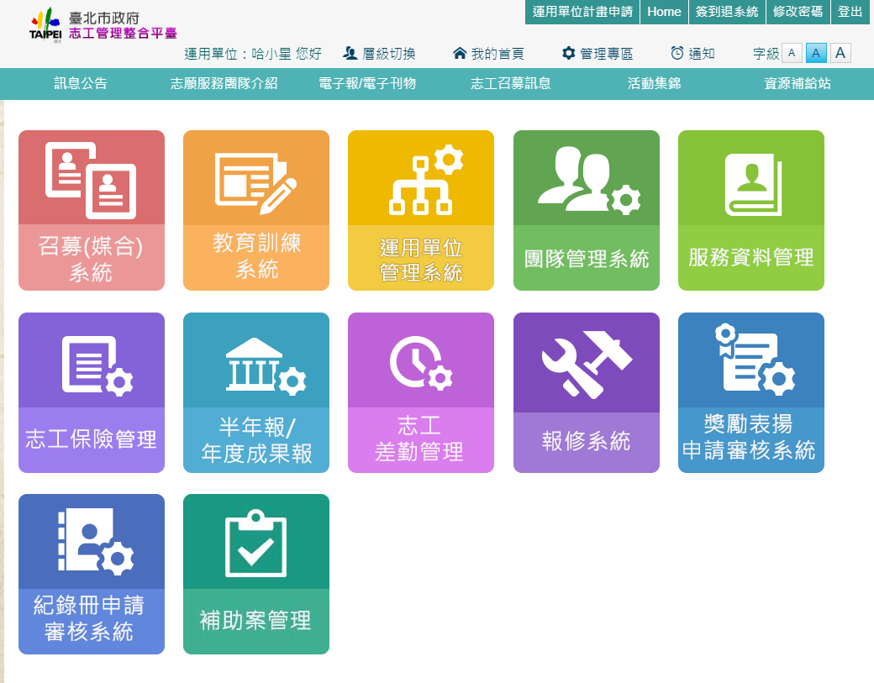
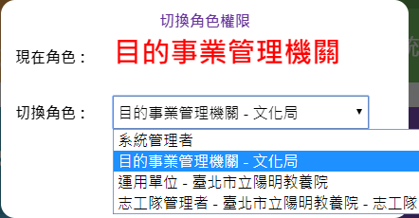
層級切換 - 依身分切換權限與各團隊管理者身分
切換
透過層級切換按鈕切換身分與權限
切換後可看到兩種不同身分有不同的功能選單

Slide 6
目錄
目錄
contents
01
召募(媒合)系統
06
半年報/年度成果報
02
教育訓練系統
07
資源補給站
03
運用單位管理系統
08
線上申請審核系統
04
志工資料管理系統
09
補助案管理系統
05
志工保險管理系統

Slide 7
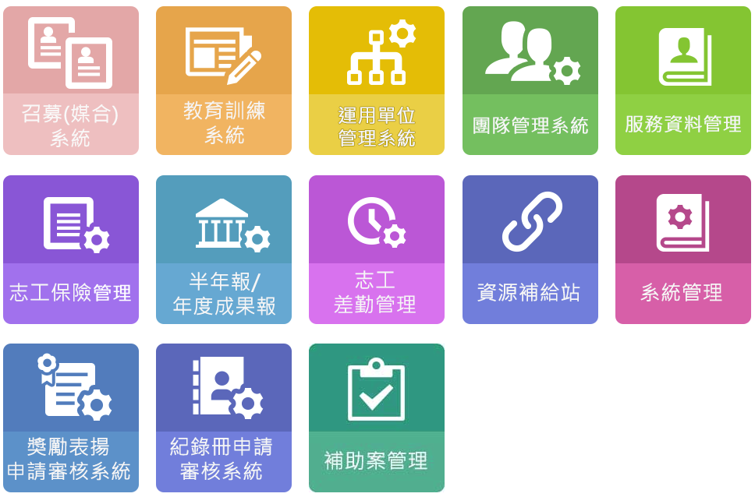
召募(媒合)系統
流程

Slide 8
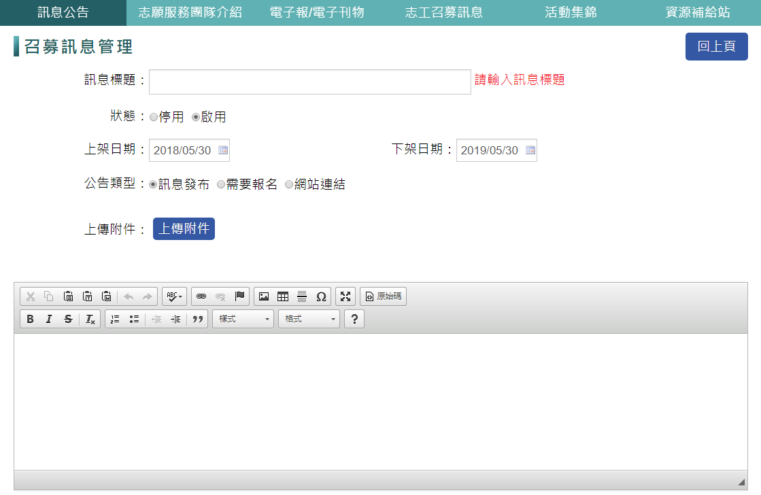
召募(媒合)系統 - 訊息管理
功能
點擊「新增」則可進入新訊息編輯頁面。

Slide 9
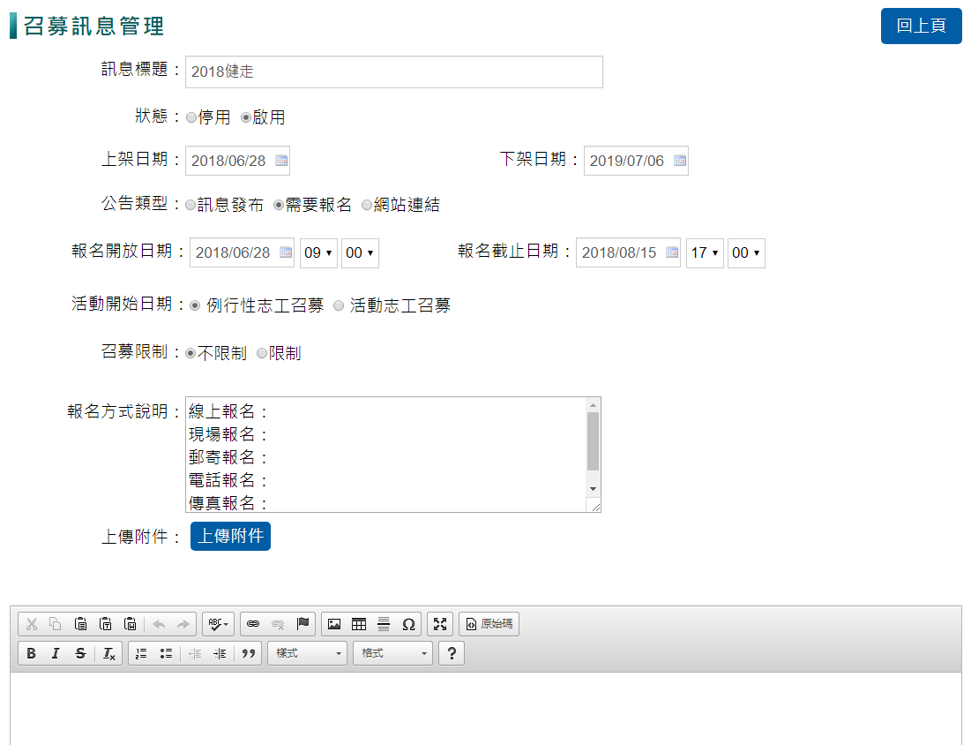
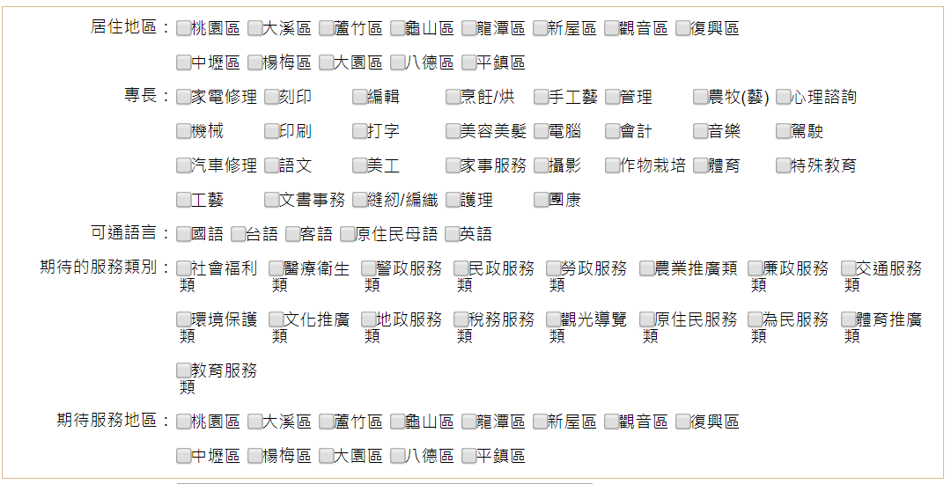
召募(媒合)系統 - 訊息管理(編寫)
功能
召募訊息可設定「召募限制」，可提供後續「媒合」條件的依據，寄發邀請信件給符合召募限制條件的志工。

Slide 10
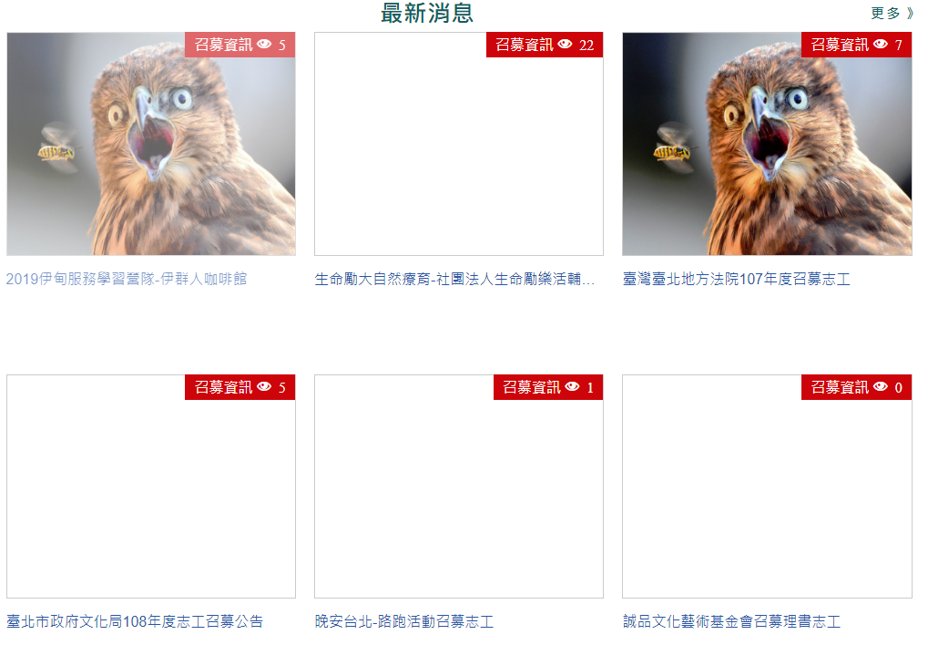
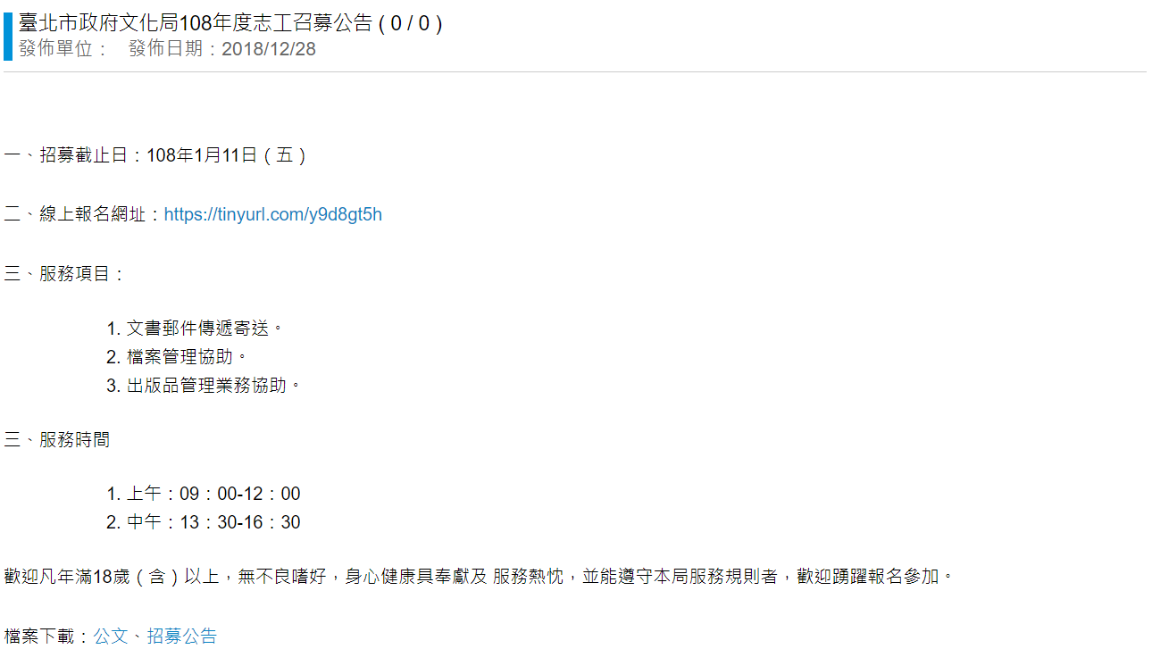
召募(媒合)系統 - 志工召募訊息(前台)
功能

Slide 11
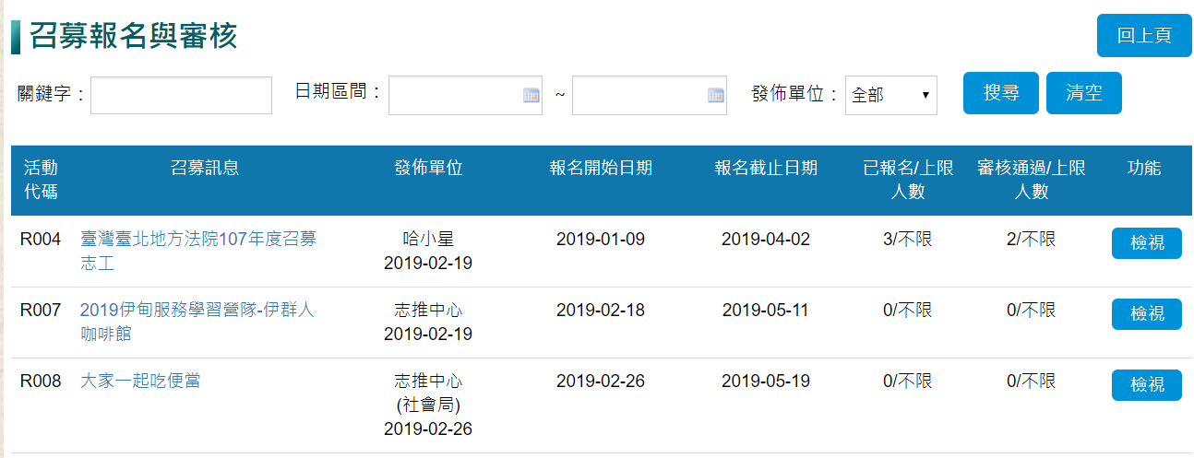
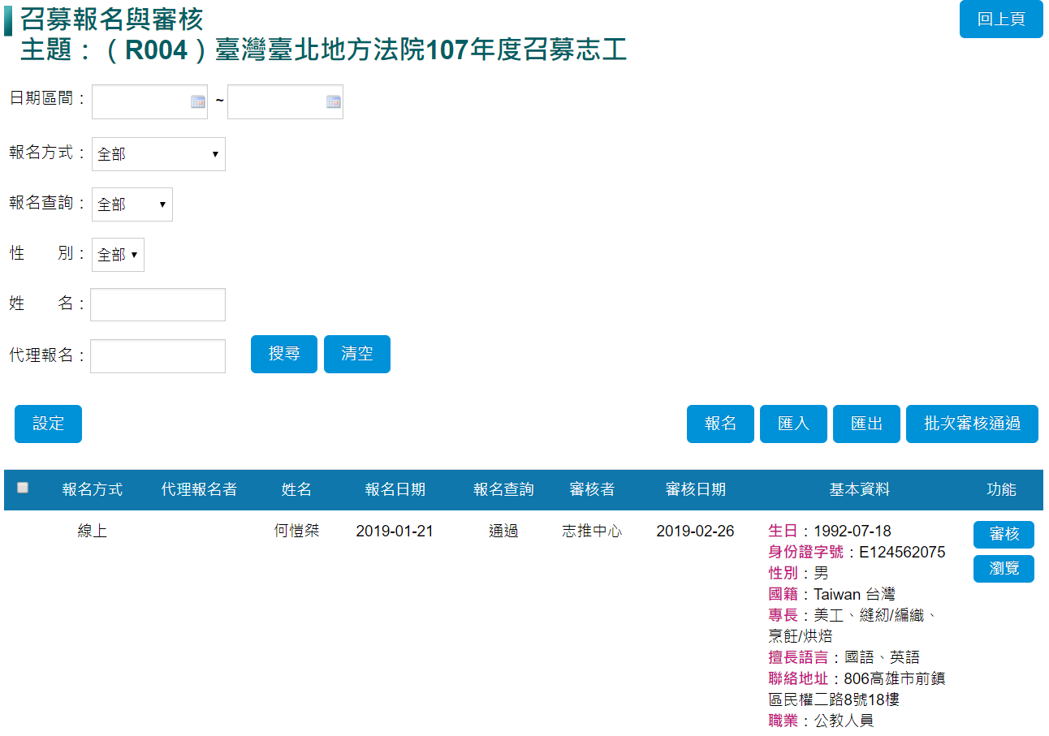
召募(媒合)系統 - 報名審核
流程
點擊「檢視」功能，進入已報名志工審核頁面

Slide 12
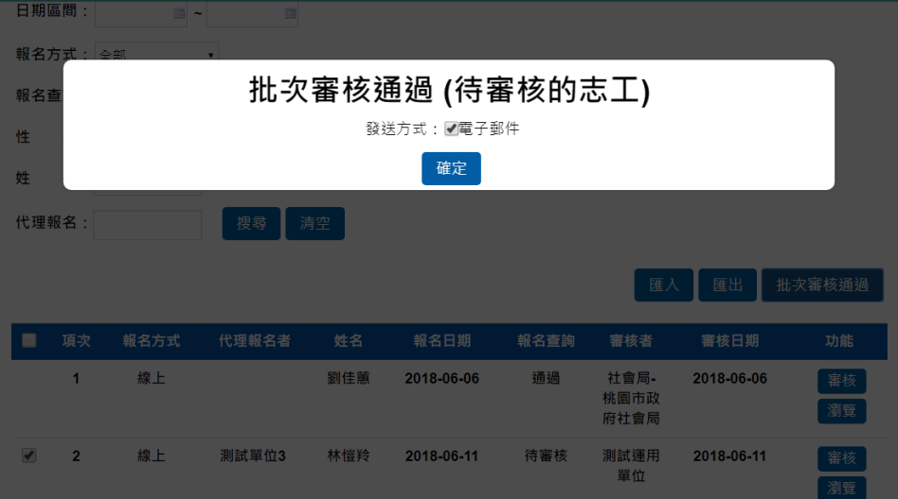
召募(媒合)系統 - 報名審核
流程
勾選欲審核通過的志工後，點擊「批次審核通過」功能即可完成志工通過審核並發送通知信給已通過志工。
單筆審核志工

Slide 13
教育訓練系統
流程

Slide 14
操作流程 - 教育訓練系統
流程
※志工教育訓練作業流程目的：
志工教育訓練主要目的在於教育訓練報名訊息、訓練時數設定與後續結業證書製作的有效辦理，進而達到志工教育訓練相關行政作業成效最佳化。
※志工教育訓練操作將根據以下流程進行教學：
教育訓練系統 ➜ 教育訓練時數系統 ➜ 結業證書

Slide 15
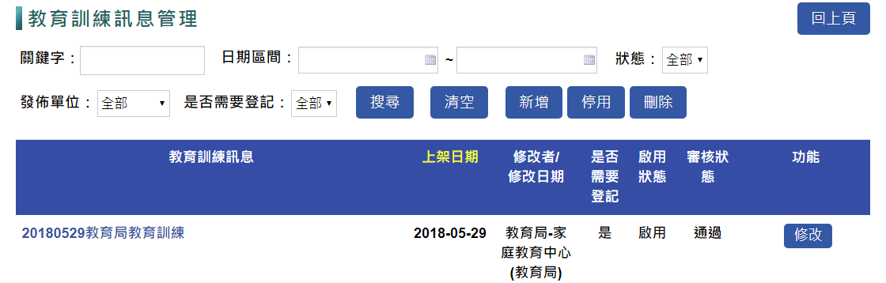
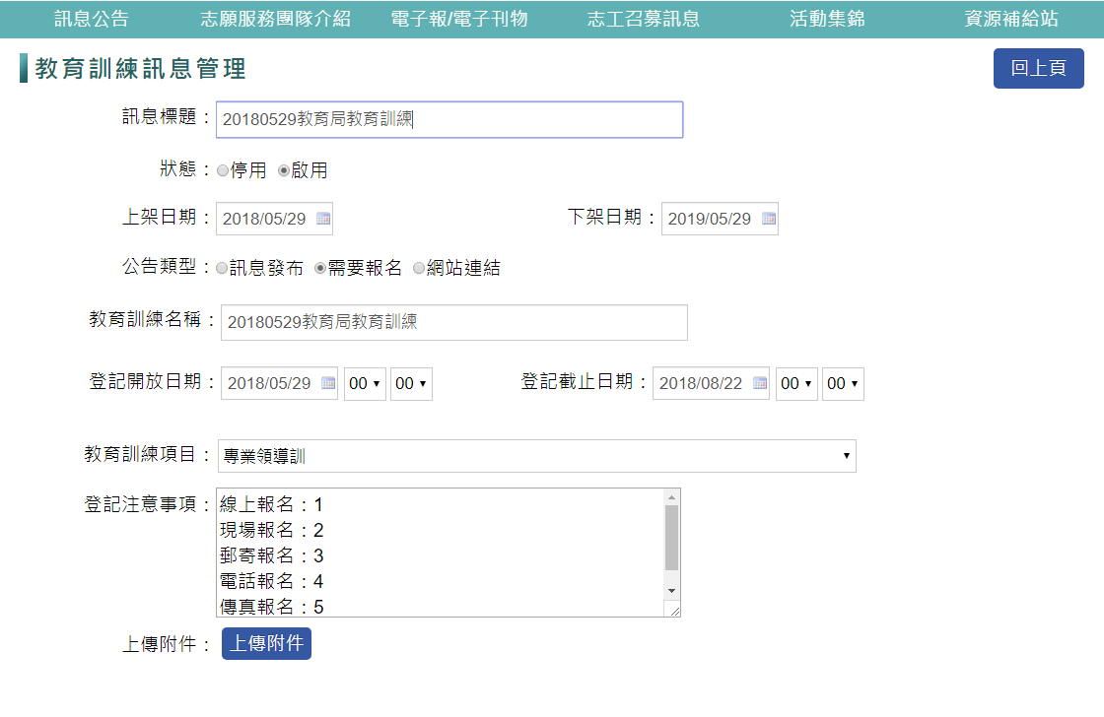
教育訓練系統 - 訊息管理(新增)
流程
點擊「新增」則顯示新教育訓練訊息編輯頁面。

Slide 16
教育訓練系統 - 訊息管理(編輯)
流程
顯示依據「教育訓練項目管理」所設定的項目

Slide 17
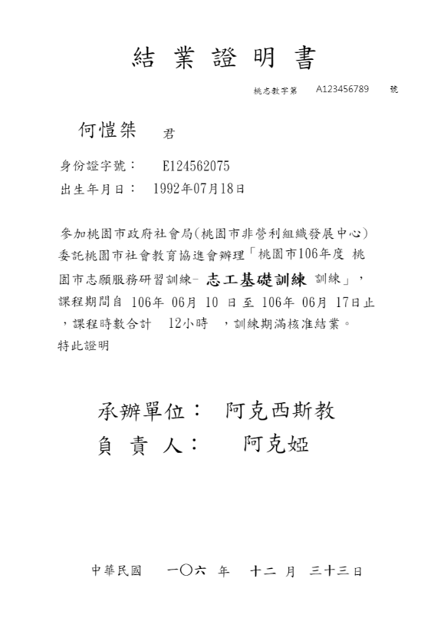
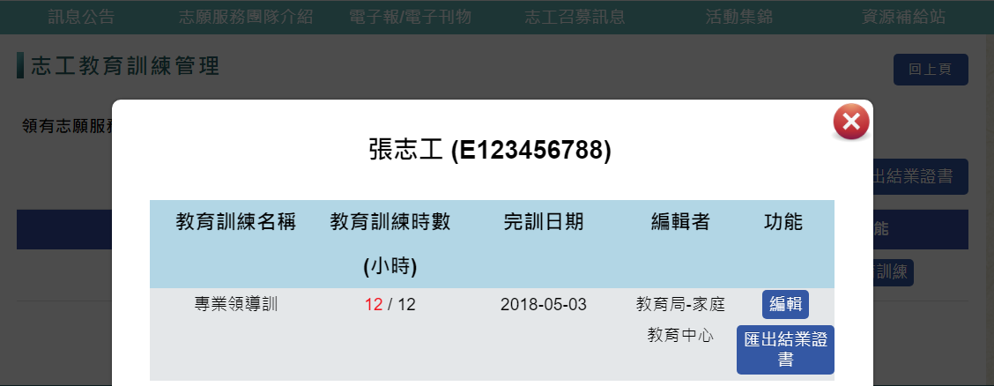
教育訓練系統 - 教育訓練認證維護(結業證書)
流程
點擊「匯出結業證書」則可匯出該志工完成時數的結業證書，若是該培訓無綁定結業證書則會導至綁定結業證書頁面。

Slide 18
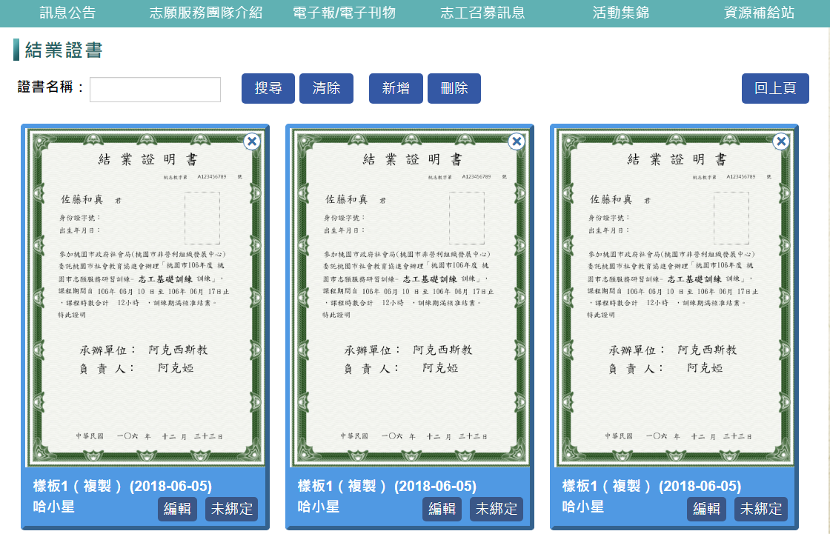
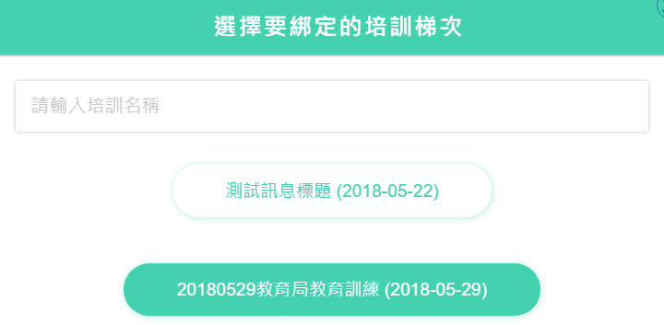
教育訓練系統 - 綁定結業證書
流程
點擊「未綁定」則會顯示目前尚未綁定結業證書的培訓，選取培訓後即可。

Slide 19
運用單位管理系統
功能

Slide 20
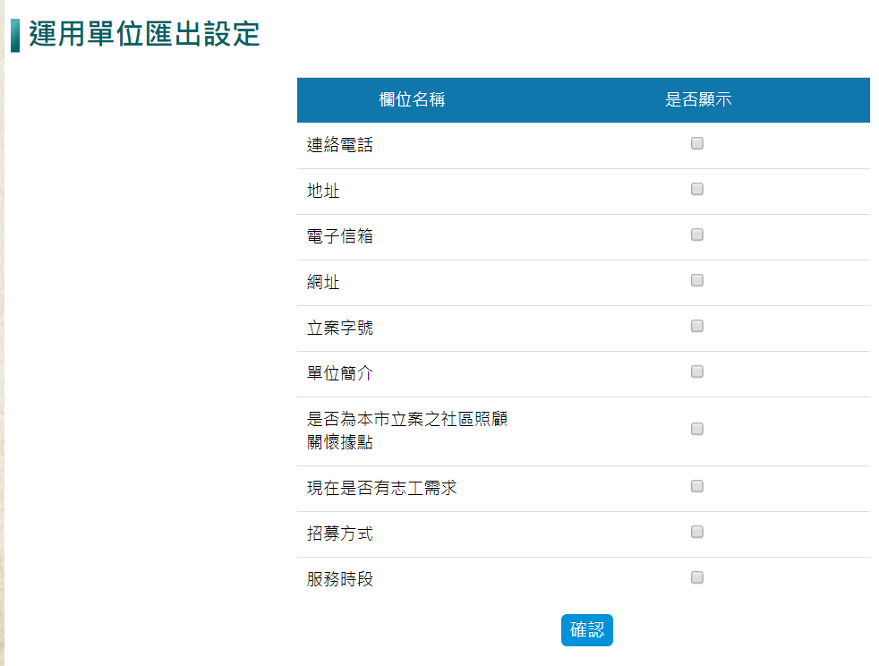
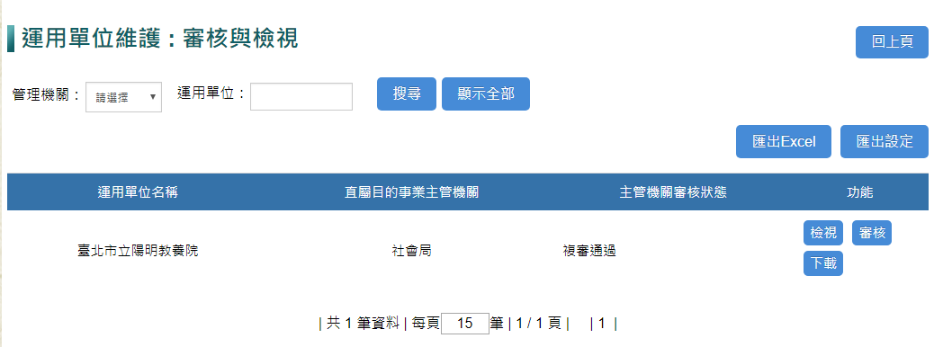
運用單位管理系統 - 檢視
功能
可於此頁面檢視運用單位計畫與審核
匯出檔案

Slide 21
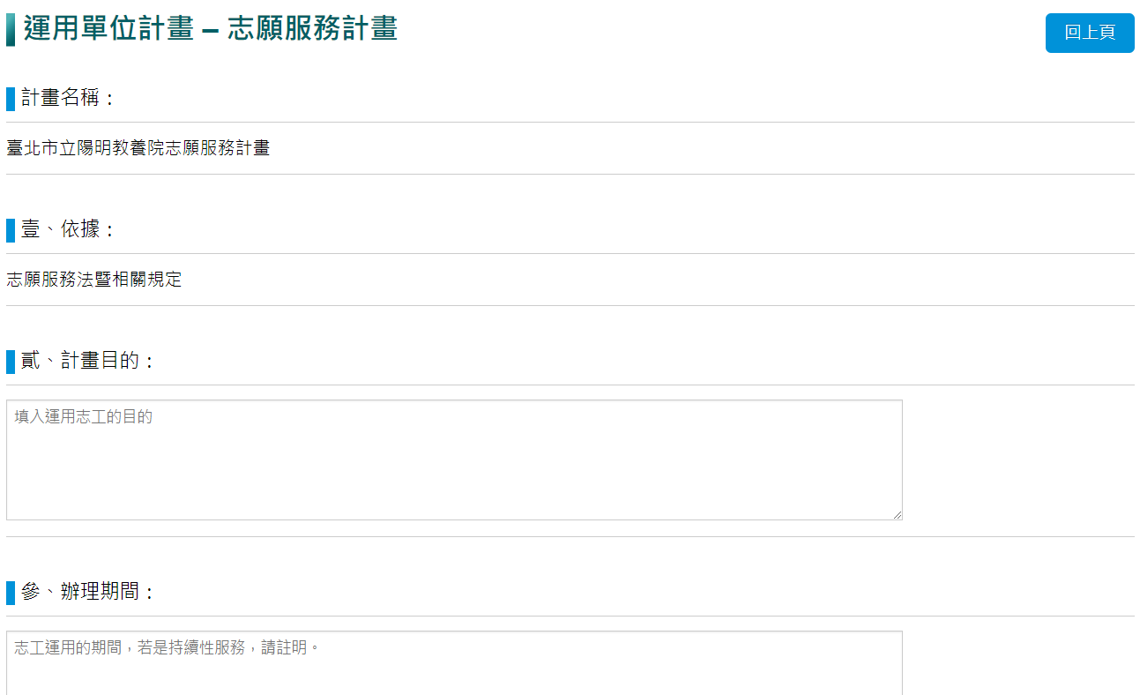
運用單位管理系統 - 申請資料
功能
設定運用單位管理者與資料

Slide 22
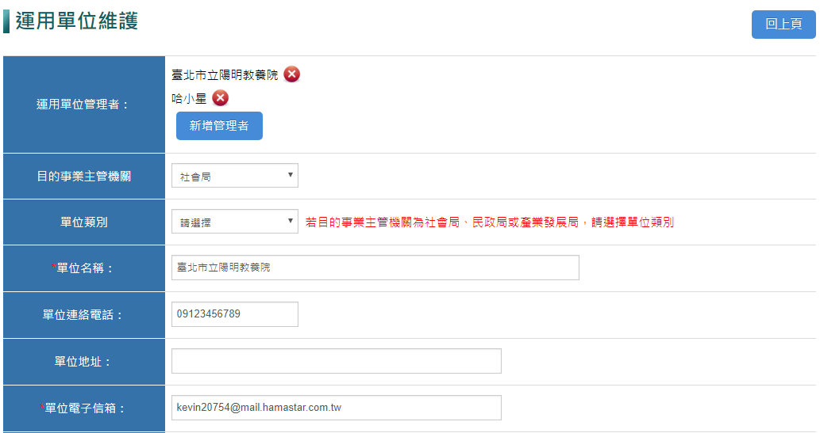
運用單位管理系統 - 新增管理者
功能

Slide 23
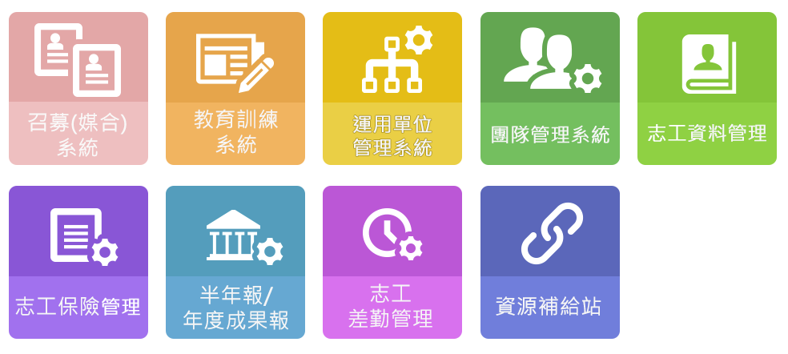
團隊管理系統
功能

Slide 24
團隊管理系統 - 新增團隊
功能
點擊「團隊數」即可進入該團隊列表頁。
註：
目的事業管理機關可看到底下所有運用單位；運用單位僅能看到自己運單的團隊；團隊管理則會直接進入該團隊。

Slide 25
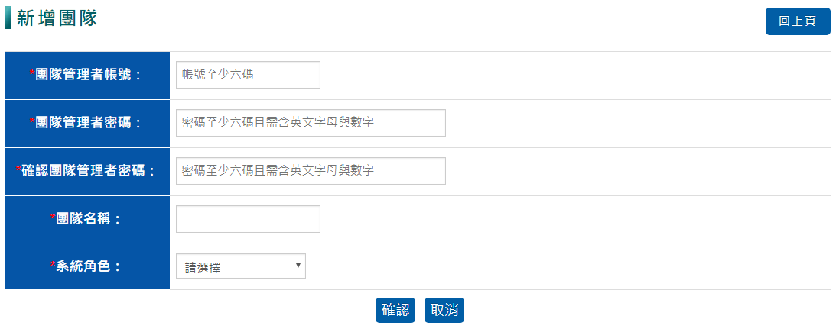
團隊管理系統 - 新增團隊
功能
點擊「新增團隊」即可於該運單底下建立新團隊。
註：新增團隊功能僅提供目的事業管理者與運用單位管理者。

Slide 26
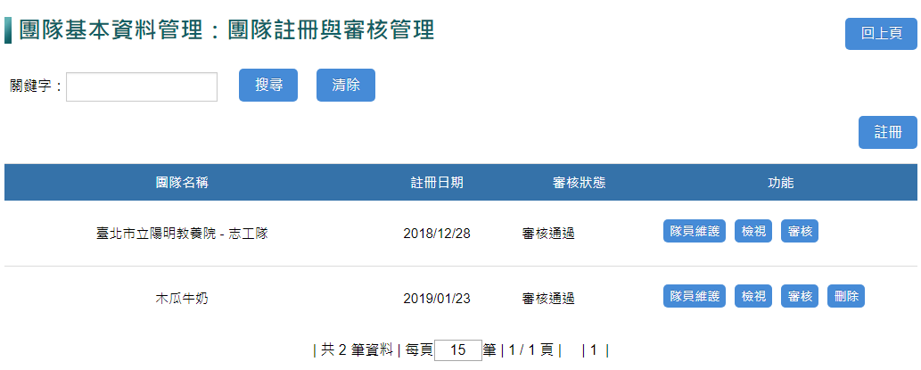
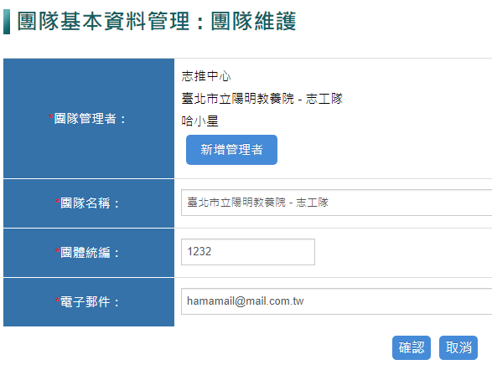
團隊管理系統 - 團隊註冊與審核管理
功能
檢視運用單位相關資料

Slide 27
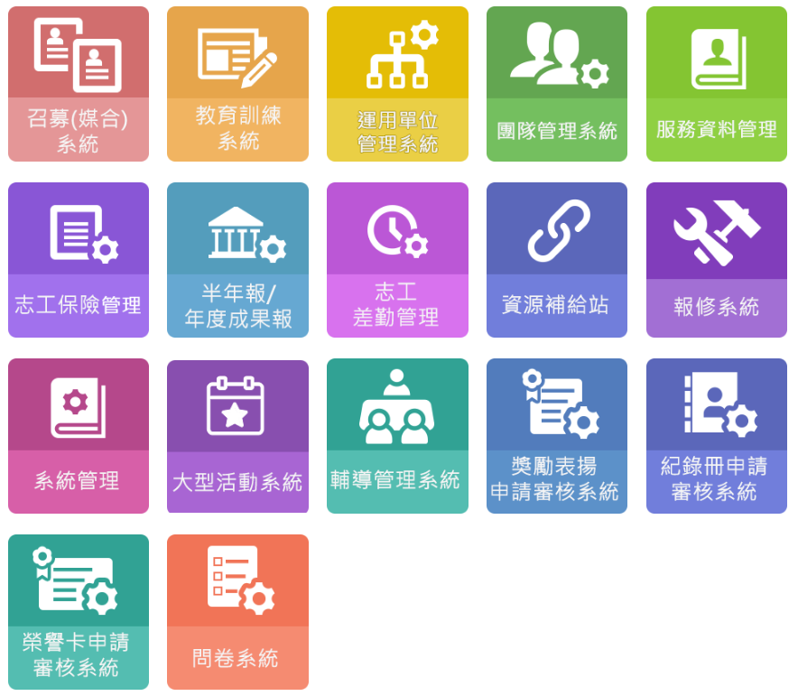
志工資料管理
功能

Slide 28
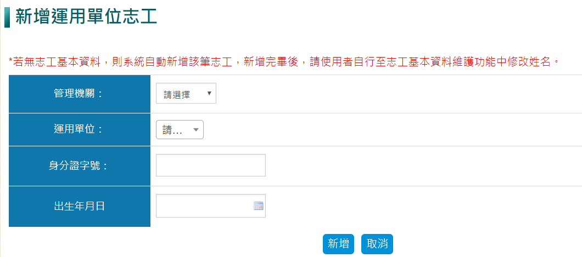
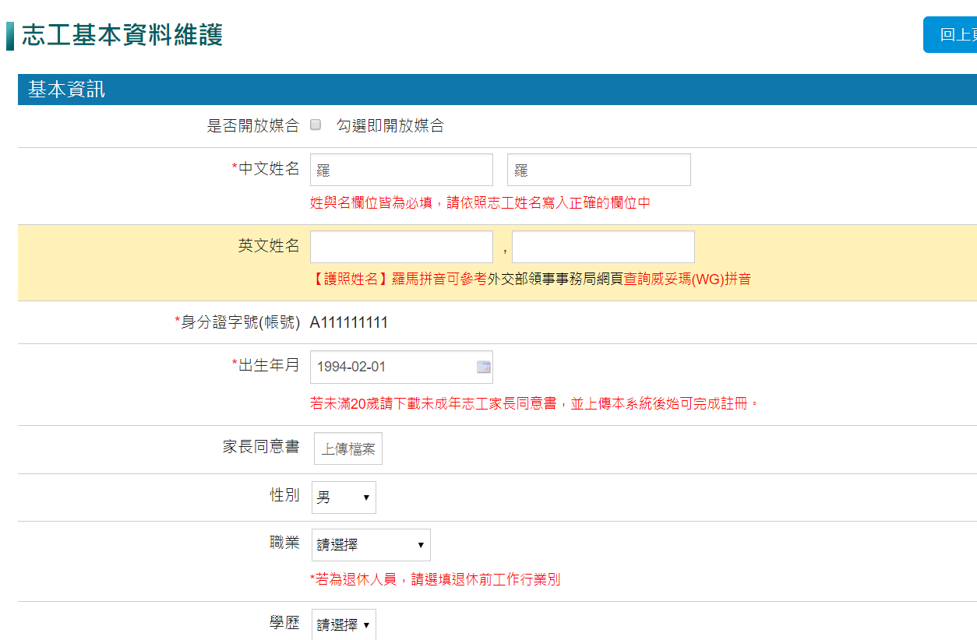
志工基本資料維護
功能
批次新增志工
單筆新增志工
將志工從運用單位或團隊中剔除
觀看或修改志工基本資料

Slide 29
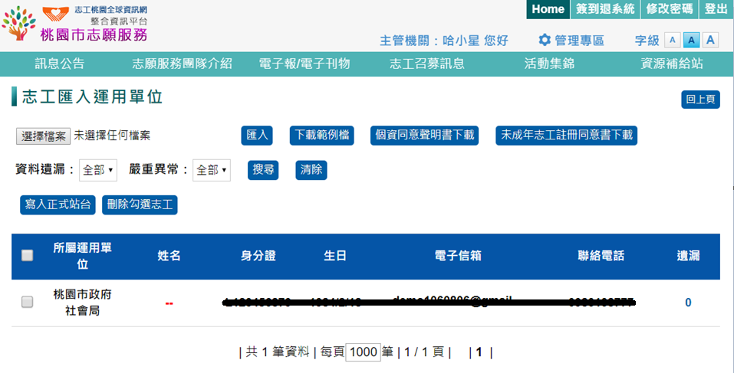
志工基本資料維護-匯入
功能
1. 先選擇管理機關和運用單位
2. 點擊下一步開始匯入

Slide 30
志工基本資料維護-匯入
功能
2. 選擇要匯入檔案
1. 先下載範例檔或是從衛福部系統匯出志工資料(此檔案與衛福部相同)
3. 匯入檔案
4. 確認資料無誤後勾選該筆資料
5. 將志工正式寫入運單或團隊

Slide 31
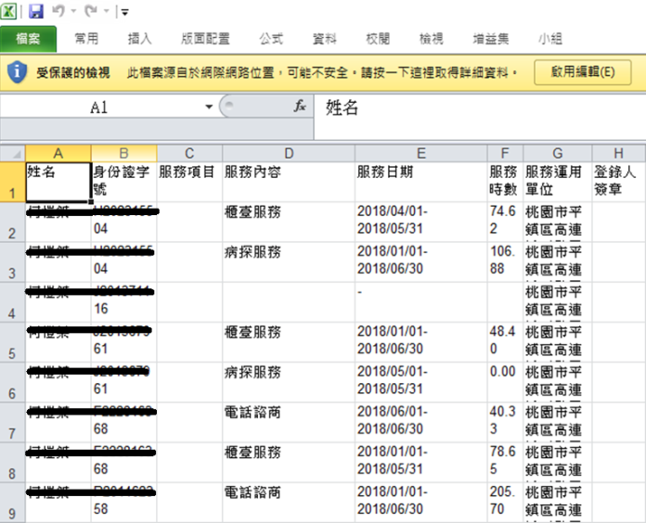
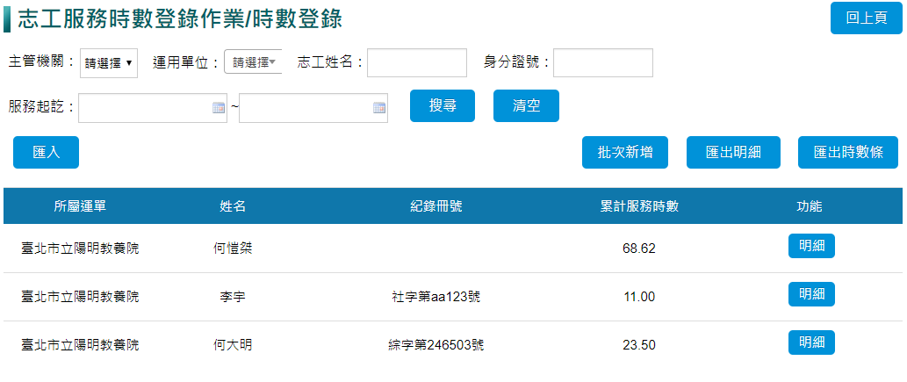
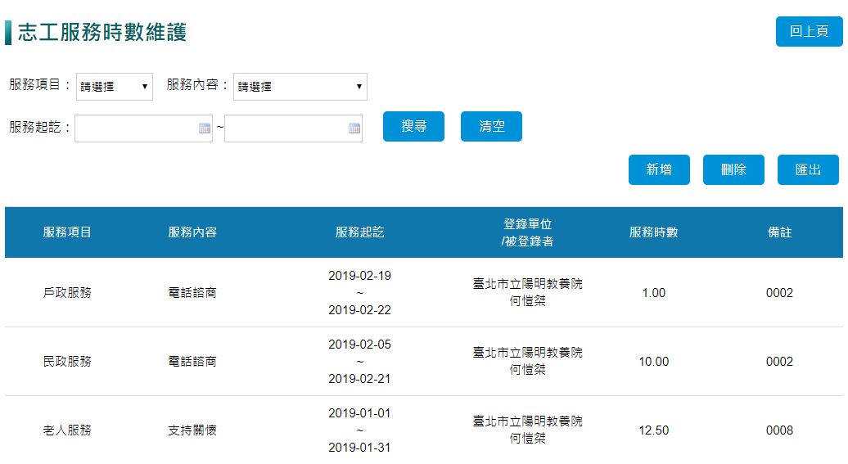
志工服務時數維護
功能
匯出志工服務手冊格式的服務時數
匯出志工所有時數明細
批次匯入多位志工多筆時數
觀看志工所有時數明細

Slide 32
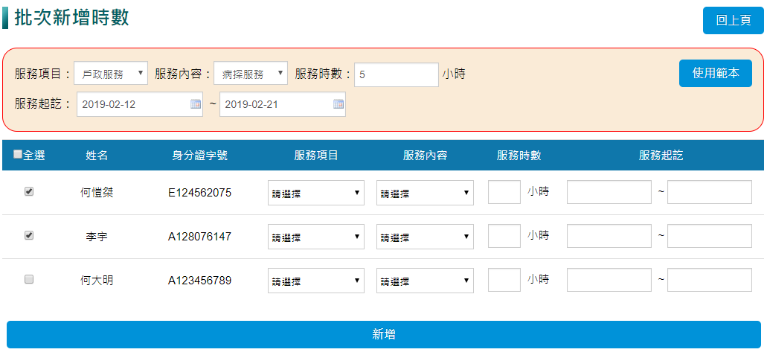
志工服務時數維護 – 批次新增
功能
將此處欄位填完後可多筆套用範本
或者於個別欄位單獨設定

Slide 33
志工服務時數維護 - 多筆匯入
功能
2. 選擇要匯入檔案後點擊「匯入」
3. 點擊「確認」正式寫入站台
1. 下載範例檔或是從衛福部系統匯出志工服務時數(此檔案與衛福部相同)

Slide 34
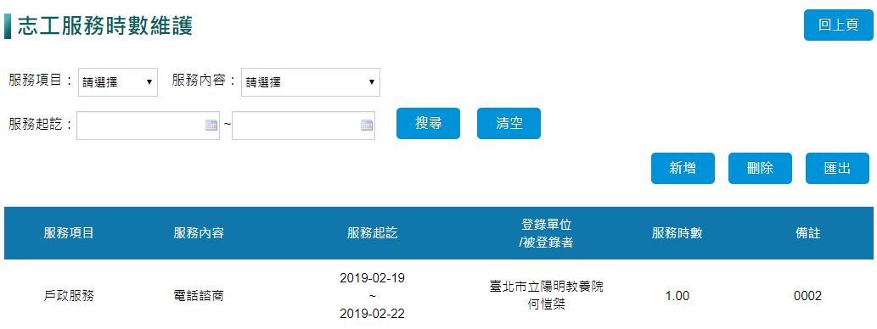
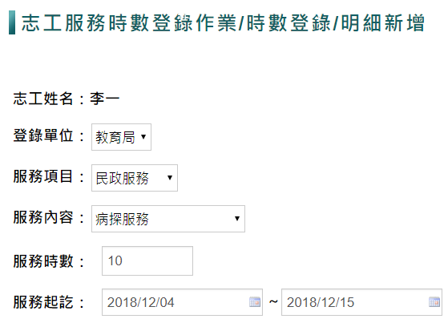
志工服務時數維護 - 單筆新增
功能

Slide 35
志工服務時數維護 - 明細
功能
匯出該志工所有時數

Slide 36
志工保險管理
功能

Slide 37
志工保險管理 - 志工加保作業
流程
1.建立
2.匯出
3.加保
建立名單
匯出名單
志工加保
運單建立底下志工名單至保險系統中，系統預設為待加保狀態。
目的事業管理機關匯出運單建立的名單後協助後續加保。
將已加保的志工的保險狀態改為加保後重新匯入保險系統。

Slide 38
志工保險管理 - 建立名單
功能
批次加保：挑選多名志工建立保單資料
新增保單：單筆志工建立至志工保險系統。

Slide 39
志工保險管理 - 單筆建立名單
功能
1
2
3
點擊後則連結至運單加入志工頁面。
1.運用單位名稱：先選取目前欲匯入的是哪個運用單位的志工。
2.身分證字號：選取該運用單位底下志工的身分證字號後則會自動帶入該志工姓名、紀錄冊號、生日，可進行身分辨識。
3.新增：確定為該志工後，點擊「新增」即可將該志工建立至保險系統。

Slide 40
志工保險管理 - 多筆建立名單
功能
選擇運用單位：先選取目前欲匯入的是哪個運用單位的志工。
1
3
上傳檔案/開始匯入：先選取已填寫完的清單(insuranceType.xlsx)後，點擊「開始匯入」即可將多筆名單建立至保險系統。
2
下載範例：系統提供多筆名單匯入所需飯裡檔案(insuranceType.xlsx)，點擊「下載範例」進行下載，根據範例檔欄位依序填寫即可。

Slide 41
志工保險管理 - 匯出名單與加保
功能
1
2
先搜尋目前欲匯出的是哪個運用單位的志工。
完成運單志工搜尋後，點擊「匯出」即可將該運單已建立之名單匯出「保險名單運單名稱修改(當天日期).xlsx」，即可按照名單協助加保並將狀態代碼回填至狀態欄後重新匯入即可更新志工加保狀態。

Slide 42
半年報/年度成果報
功能

Slide 43
操作流程 - 半年報/年度成果報
流程
※年度成果報告作業流程目的：
年度成果報告主要目的在於服務成果、半年報/年報、活動集錦的有效紀錄彙整與資料編輯，進而達到年度成果報告相關行政作業成效最佳化。
※年度成果報告操作將根據以下流程進行教學：
服務成果 ➜ 半年報/年報 ➜ 活動集錦(位於前臺首頁)

Slide 44
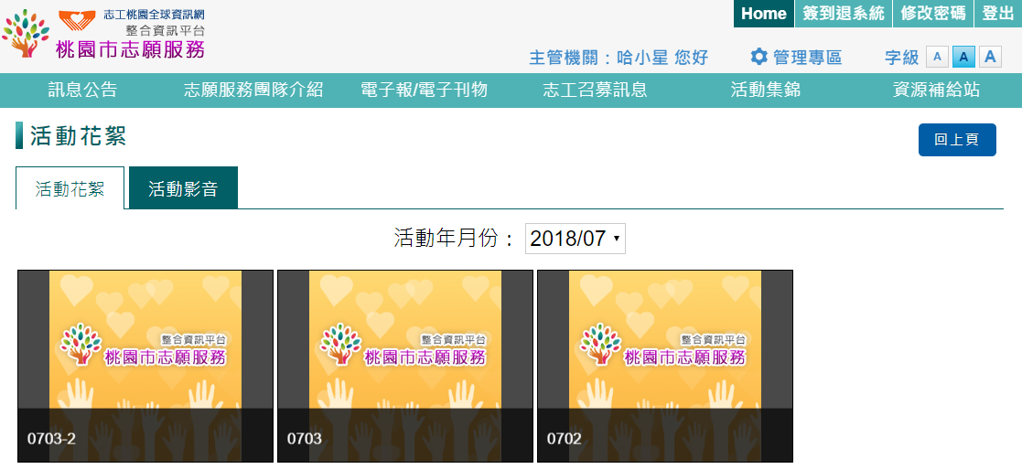
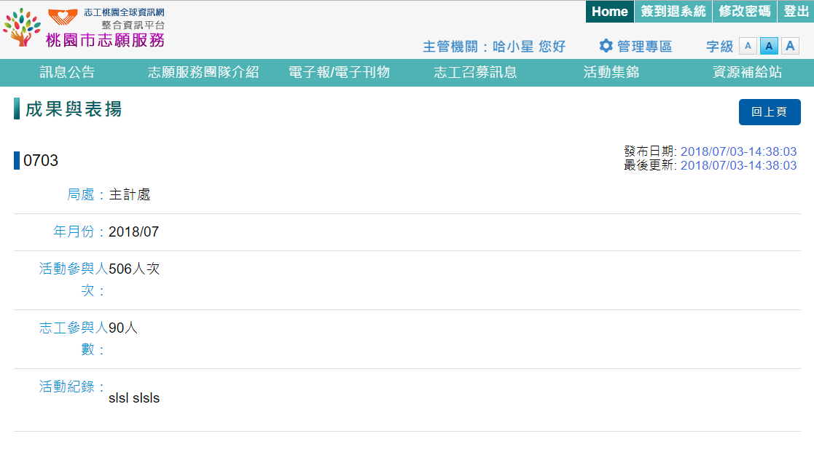
半年報/年度成果報 - 活動集錦(前台)
流程
完成資料登打後
可於前台觀看成果資料

Slide 45
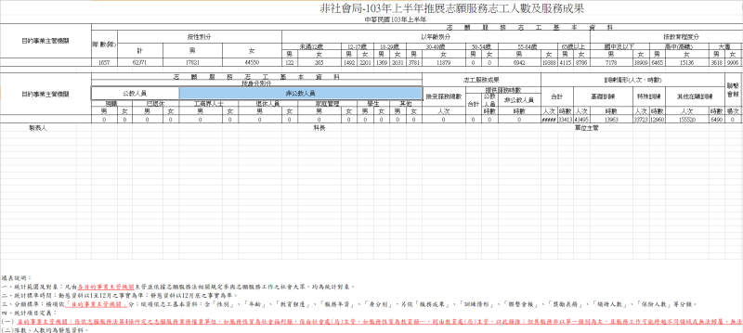
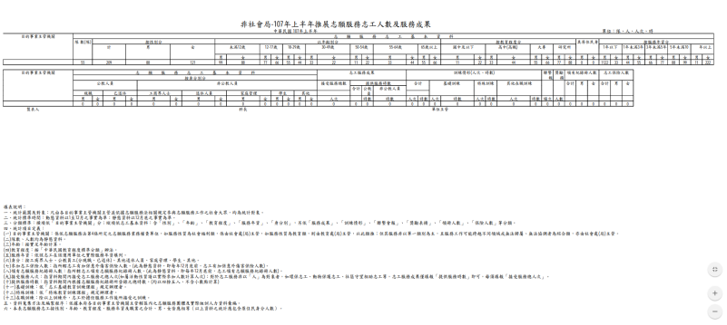
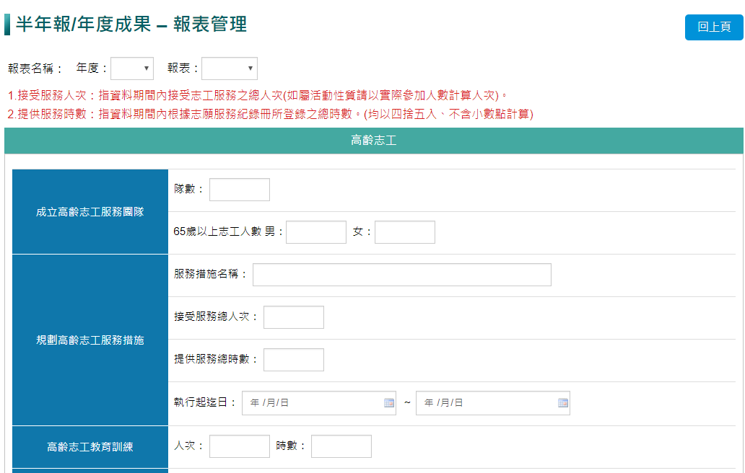
半年報/年度成果報 - 報表管理(目的機關)
流程
依需求匯出Excel或PDF的半年報表
建立新的半年報

Slide 46
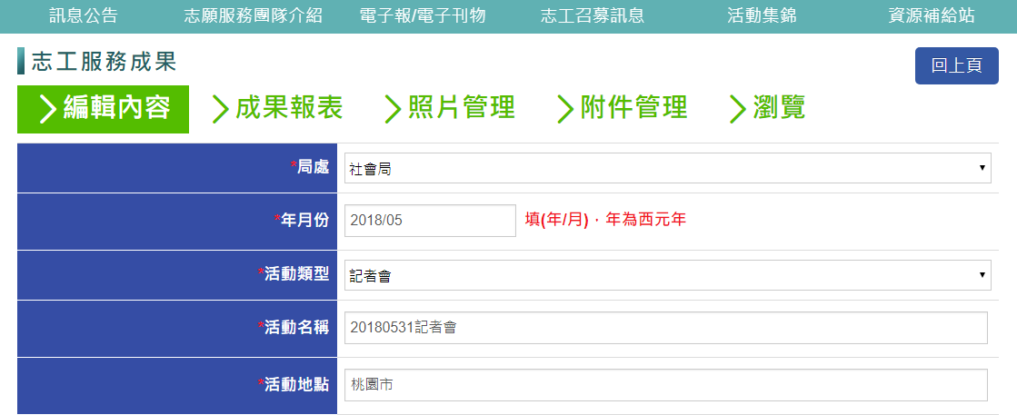
半年報/年度成果報 - 成果上傳
流程
點擊新增建立新的成果資訊

Slide 47
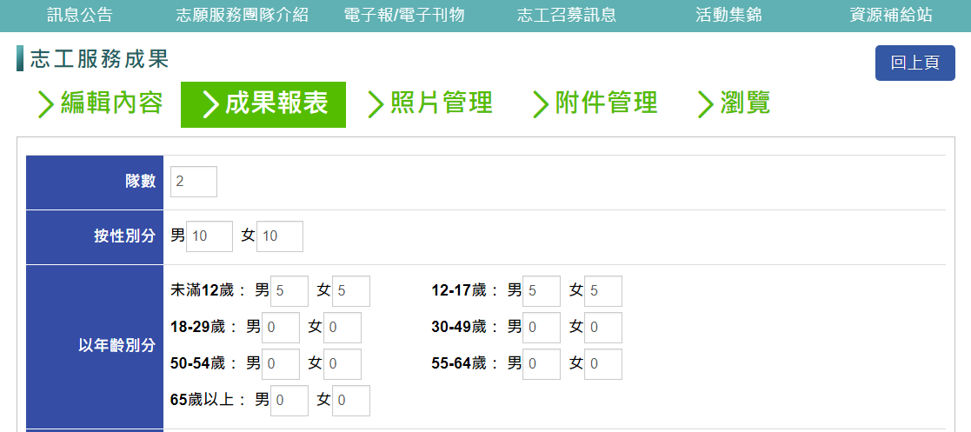
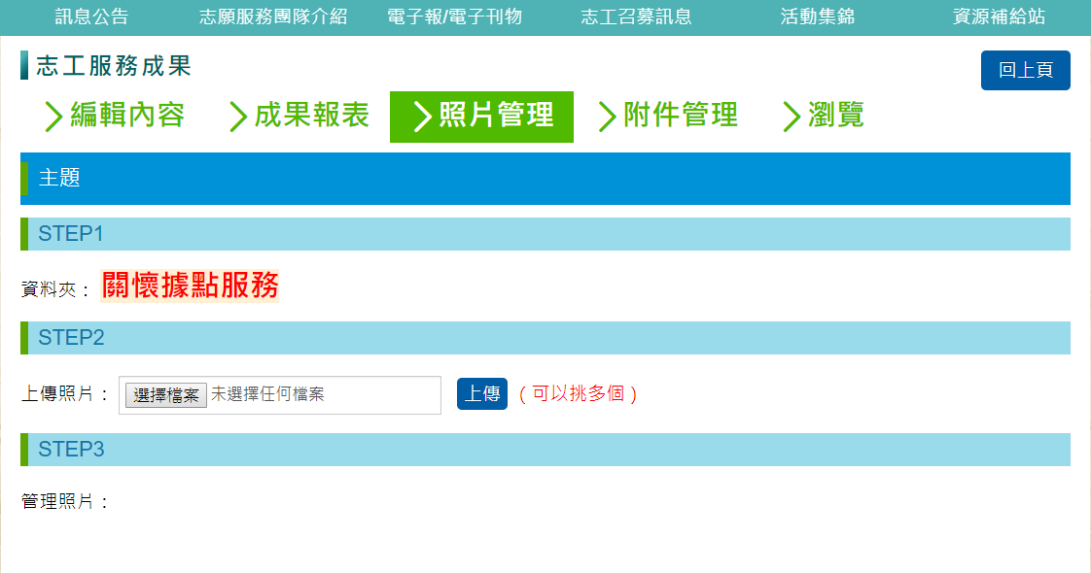
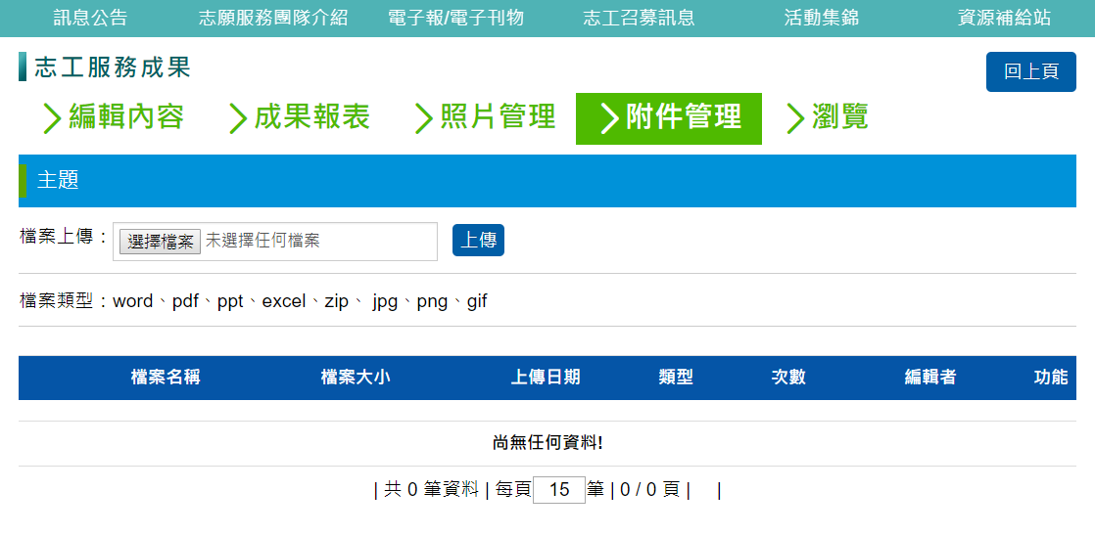
半年報/年度成果報 - 成果管理(新增、編輯)
流程

Slide 48
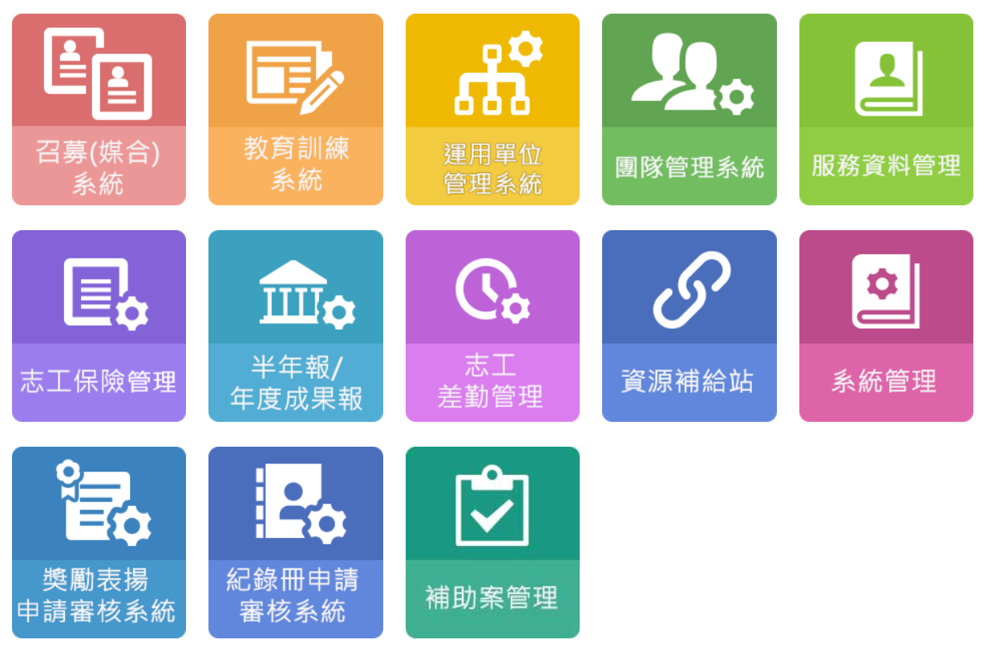
志工差勤管理
功能
點擊「志工差勤管理」建立志工班表

Slide 49
差勤系統流程 - 志工排班作業
流程
1.班表
2.排班
3.打卡
建立班表
志工排班
到班打卡
依照各組別需求，建立各地點、工作位置、日期的班表。
排班方法分為『挑選』與『匯入』，可由管理者完成排班，亦可讓志工自行排班。
支援志工簽到退，並自動計算服務時數。

Slide 50
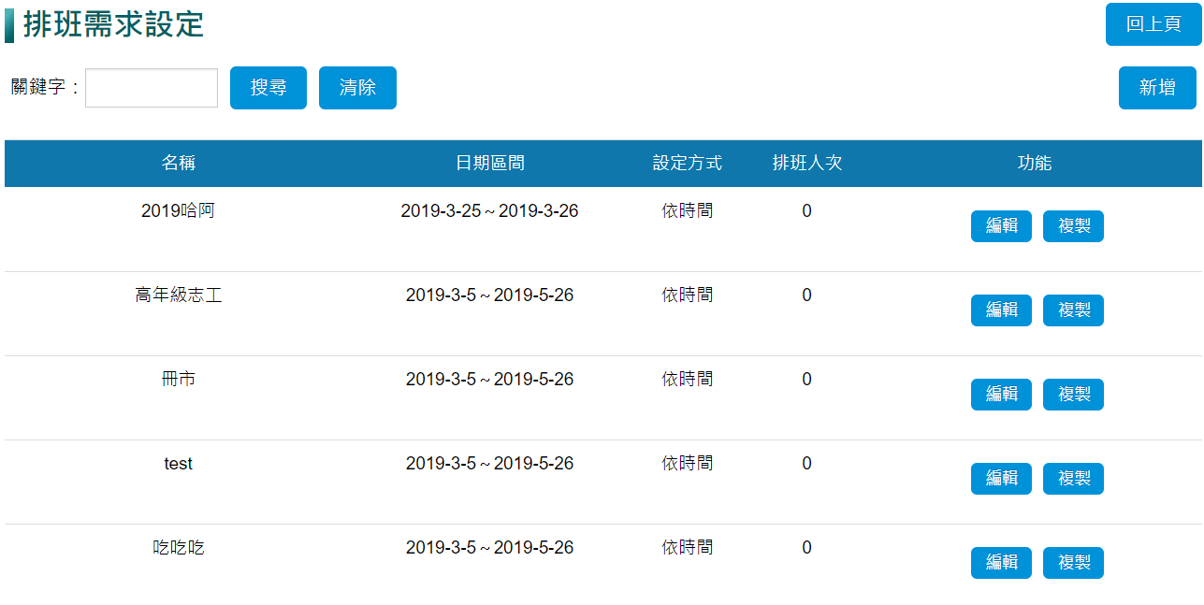
排班需求設定 - 根據志工招募需求建立班表
功能
基本上志工召募訊息發布後，系統會自動產出班表需求，無需自行新增班表需求。
點擊「編輯」可設定排班資訊
複製班表並不會複製班表內排班資訊

Slide 51
志工差勤管理 - 建立班表(新增工作項目)
功能
點擊「新增」進入工作項目建立資訊頁

Slide 52
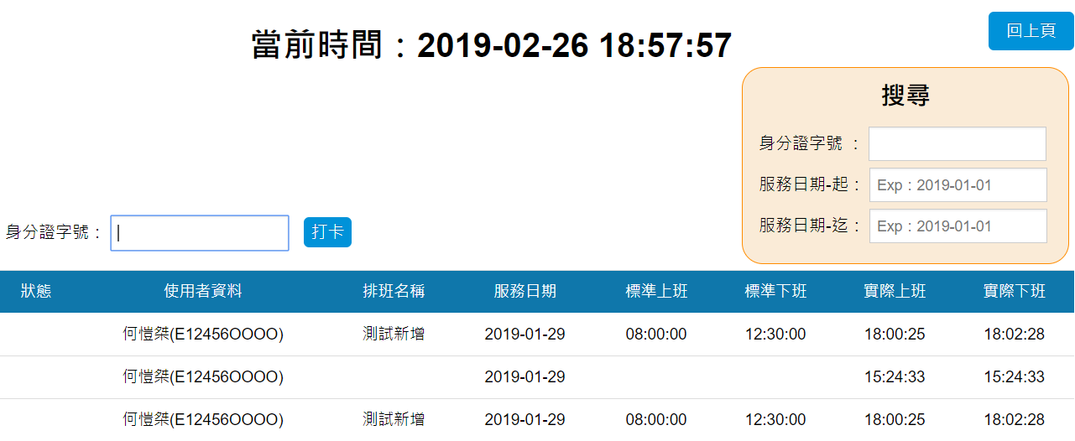
志工差勤管理 – 簽到退系統
功能

Slide 53
資源補給站
功能

Slide 54
操作流程 - 資源上傳與前臺呈現
流程
※資源上傳與前臺呈現作業流程目的：
資源上傳與前臺呈現主要目的在於後臺行政人員所提供前臺顯示之資訊的有效控管與維護，進而達到資源上傳與前臺呈現之相關行政作業成效最佳化。
※資源上傳與前臺呈現操作將根據以下流程進行教學：
後臺首頁 ➜ 資源補給站 ➜ 資源補給站(位於前臺首頁)

Slide 55
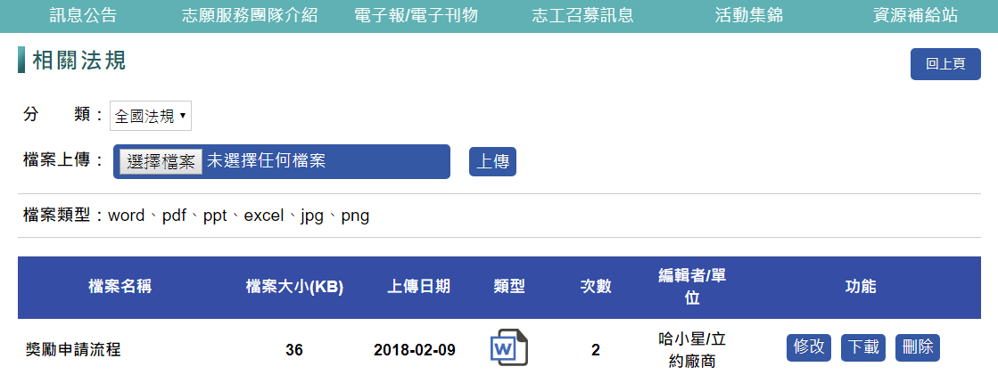
資源補給站 - 相關法規
流程

Slide 56
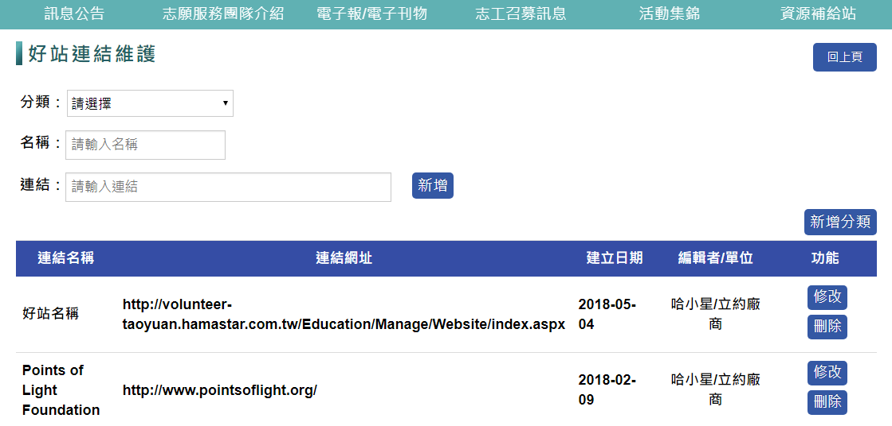
資源補給站 - 好站連結
流程

Slide 57
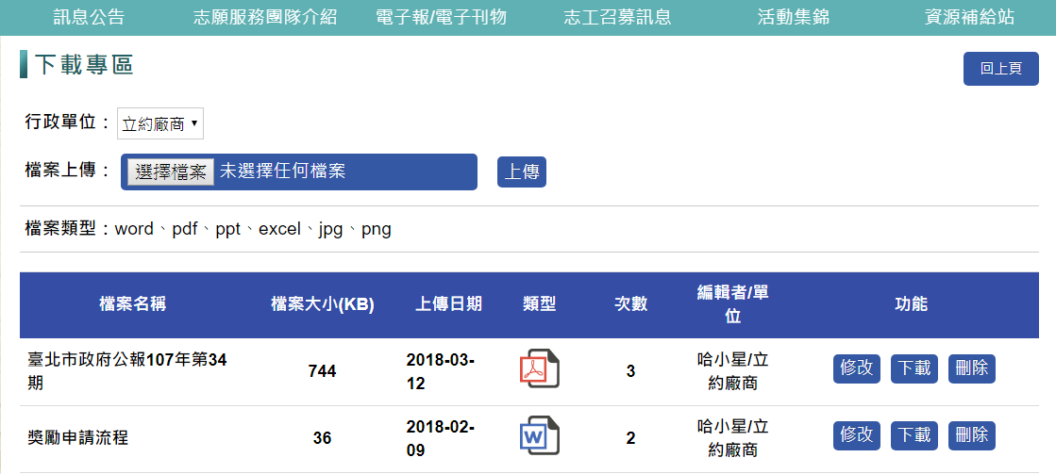
資源補給站 - 下載專區
流程
網址：http://volunteer-taoyuan.hamastar.com.tw/Education/Manage/File/index.aspx

Slide 58
資源補給站
流程

Slide 59
紀錄冊申請審核系統
流程

Slide 60
紀錄冊申請審核系統 - 申請
流程
點擊「申請」進入申請資訊頁面
如已通過後遺失可補發

Slide 61
紀錄冊申請審核系統 - 申請
流程
帶入申請人資訊
挑選新申請志工

Slide 62
紀錄冊申請審核系統 - 審核
流程
點擊檢視進到申請資訊頁面進行審核

Slide 63
紀錄冊申請審核系統 - 審核
流程

Slide 64
榮譽卡申請審核系統
流程

Slide 65
榮譽卡申請審核系統 - 申請
流程

Slide 66
榮譽卡申請審核系統 - 申請
流程
帶入申請人資訊
挑選新申請志工

Slide 67
榮譽卡申請審核系統 - 審核
流程

Slide 68
獎勵表楊申請審核系統
流程

Slide 69
獎勵表楊系統 - 中央申請
流程

Slide 70
獎勵表楊系統 - 中央申請
流程
選擇獎勵
選擇志工姓名

Slide 71
補助案管理
流程

Slide 72
補助案管理 - 申請
功能

Slide 73
補助案管理 - 申請書格式
功能

Slide 74
補助案管理 - 計劃書格式
功能

Slide 75
補助案管理 - 審核列表
功能

Slide 76
補助案管理 - 審核頁面
功能

